Slide 1
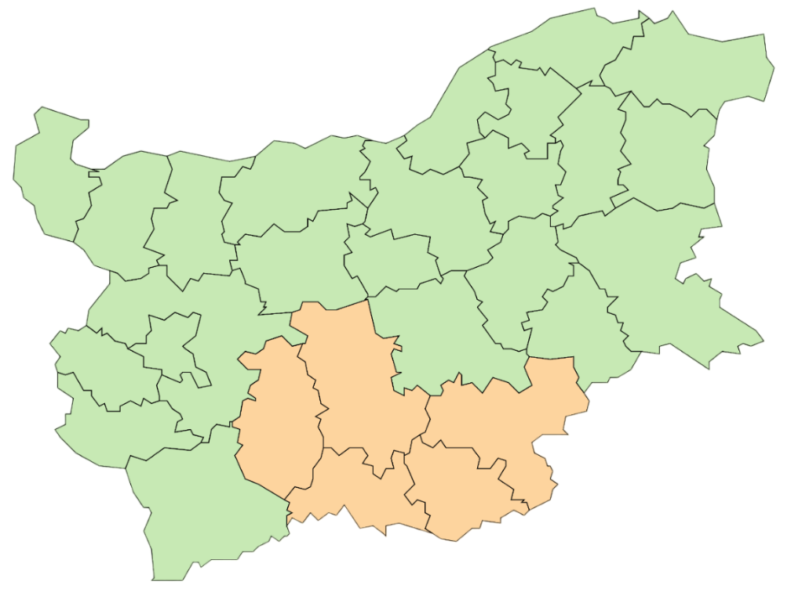
Регионален съвет за развитие на Южен централен регион
Концепция за интегрирани териториални инвестиции (КИТИ)
№ BG16FFPR003-2.001-0072
„Развитие и целогодишно предлагане на устойчиви туристически продукти в Средните Родопи“
Общ размер на БФП: 3 716 000 лв. с ДДС
Водещ партньор/Кандидат: Регионално сдружение на научно-технически съюзи
Партньори: Народно читалище „Проф. д-р Асен Златаров 1927“ - с. Смилян
Народно читалище „Христо Ботев -1892 г.“ - с. Чокманово
Сдружение „Тур де България“
„Д И К“ ООД
Община Чепеларе
Община Златоград
Място на изпълнение:
Община Смолян
Община Чепеларе и
Община Златоград

Slide 2
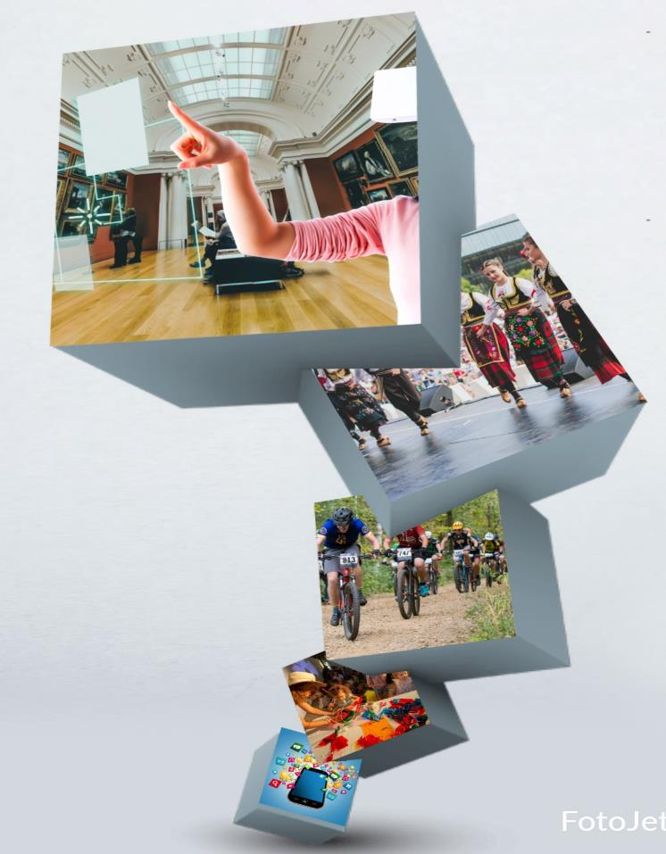
Инвестиции по Програма „Развитие на регионите“
Дейност 1: Създаване на градски атракцион "Музей на науките" в Смолян;
Дейност 2: Създаване на атракцион в с. Смилян "Смилянски фасул и бобови храни от Родопите - здраве за хората и здраве за природата";
Дейност 3: Създаване на туристическа атракция "Чокманово – село на бележити творци и българи“ чрез дигитализиране на културното и историческо наследства на с. Чокманово;
Дейност 4: Създаване на Парк за планинско колоездене за деца и младежи в района на хижа "Момина вода“ и местност "Хайдушки поляни";
Дейност 5: Е-байк дестинация Смолян - създаване на модерен и конкурентен туристически продукт "турове с електрически колела";
Дейност 6: Благоустрояване на градски парк в Чепеларе;
Дейност 7: Обособяване на Приключенски парк и Галерия на занаятите на територията на Община Златоград.
Обща стойност на инвестициите
3 526 000 лв. с ДДС

Slide 3
Инвестиции по Програма „Развитие на човешките ресурси“
Дейност 1: Обучения за придобиване на специализирани знания и умения за обслужване на създадените нови атракциони и предоставяне на субсидирана заетост: идентифициране на 8 неактивни лица; включване в обучения за придобиване на квалификация или умения/компетенции в области "Екскурзоводско обслужване", "Туристическа анимация" и "Дигитализация на материално и нематериално културно наследство"; предоставяне на субсидирана заетост на 6 лица в изградени по проекта туристически обекти с продължителност до 12 мес.
Обща стойност на инвестициите
190 000 лв. с ДДС

Slide 4
Резюме на КИТИ
Концепцията включва инвестиции в 7 разнообразни по характер туристически обекта/продукта, намиращи се в общините Чепеларе, Смолян и Златоград.
Общата цел на концепцията е да диверсифицира туристическото предлагане в Родопите, както и да удължи туристическия сезон извън традиционно силните.
Партньорите, които ще реализират всяка от инвестициите са носители на собственост или права върху съответните обекти или са носители на идеите и експертизата за реализирането на туристическите продукти. Всеки от партньорите се ангажира и с дългосрочната експлоатация и поддръжка на изградената инфраструктура и закупено оборудване.
И през двата основни туристически сезона - летен и зимен, променливите метеорологични условия, често възпрепятстват туристите посетили региона да изпълнят предварителната си програма за ски-спортове или планински преходи. Недостатъчно е предлагането на занимания извън пистите и планината. Необходимо е да се създадат атракции, които да "запълват" свободното време на туристите в населените места, в които са отседнали и които могат да използват при неблагоприятни метеорологични условия.

Slide 5
Благодаря за вниманието!

